Slide 1
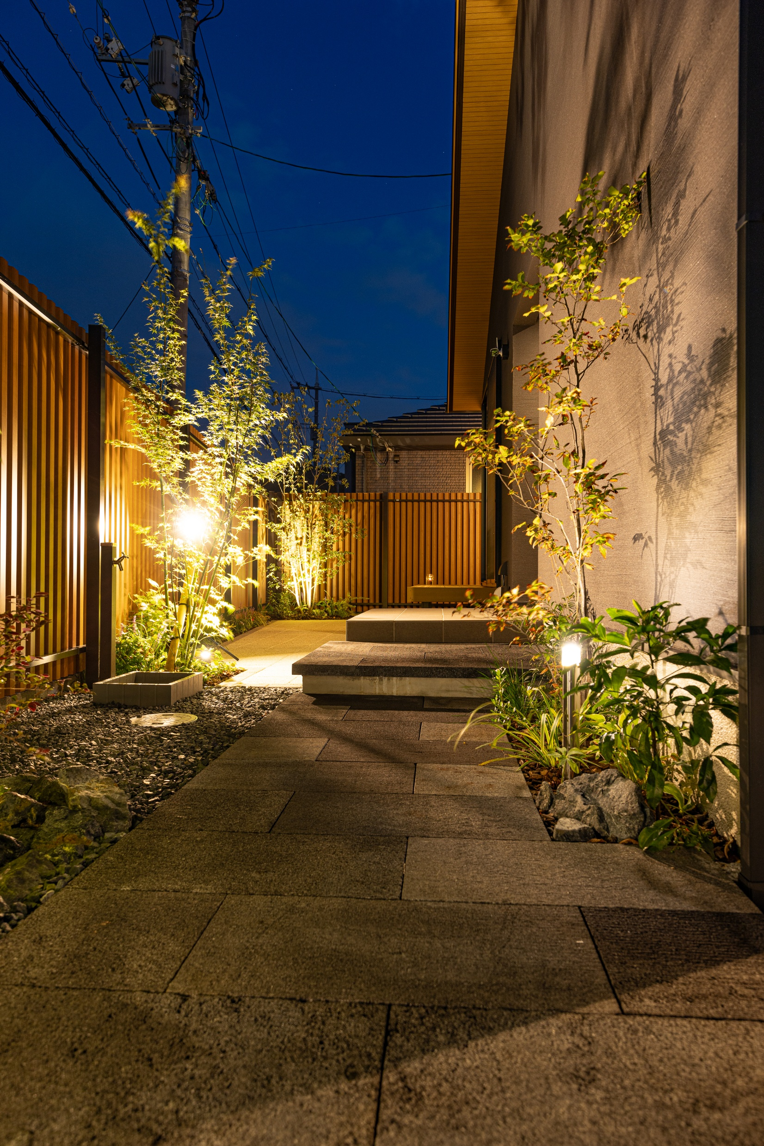
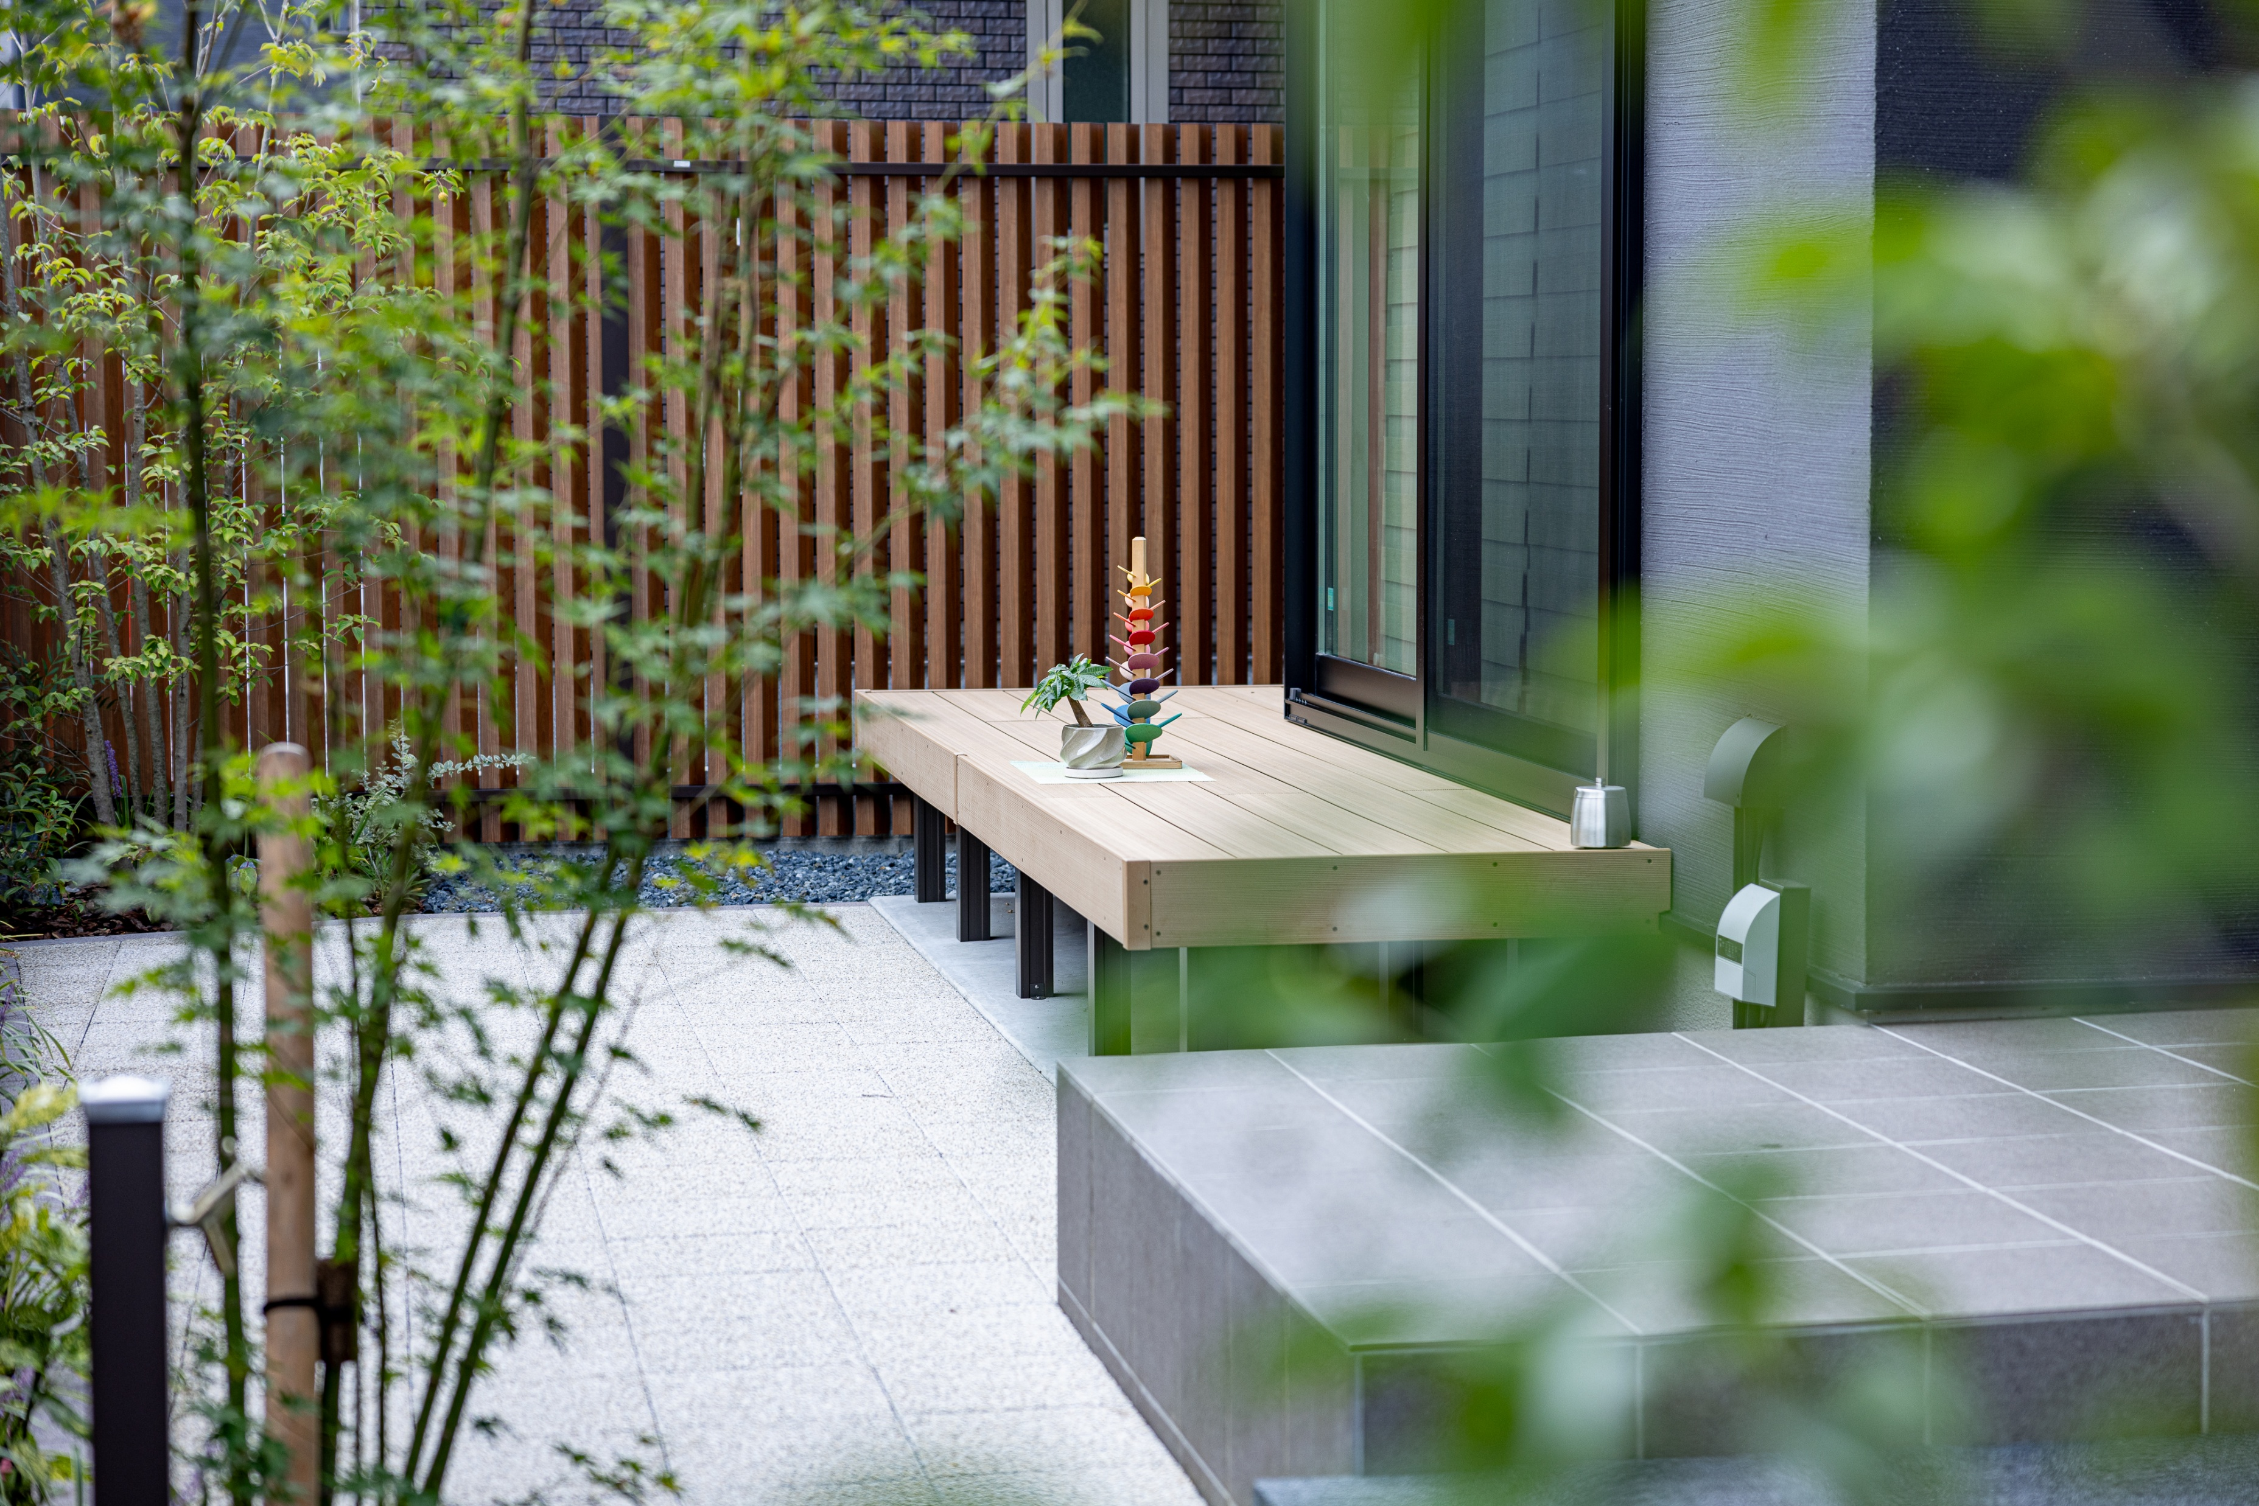
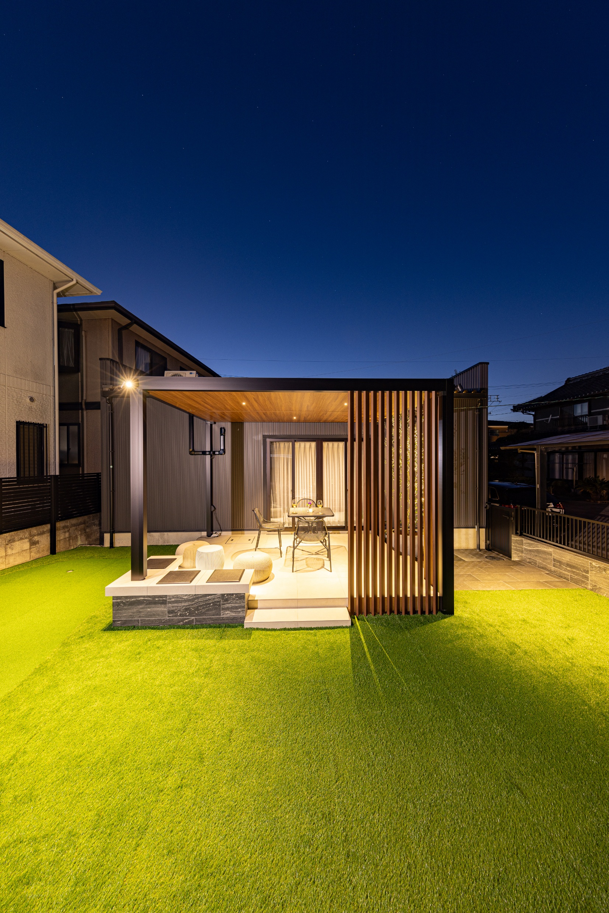
依頼内容
・Instagram用のリール動画のひな形
・ターゲットは30～40代の女性(高級層)に向けて「こんな外構(お庭)自宅でもやってみたい！」と思ってもらえる構成
・納品はPremiereproのデータでお願いします。(Adobe CCをインストールしているので2024、2025で使えるデータ)
・動画の時間は20～30秒、使用する写真は7～10枚程度です。
※イメージは速いテンポの後にゆっくりと物件を見せながらテロップ(明朝体)を入れる感じです。
・参考動画を付けています。完全に要素の部分は参考にはしてほしいですが、そのままコピーしないでください。
納期
・納期は１週間
金額
3,000円
参考動画
https://www.instagram.com/reel/DSMc1Injd0p/?utm_source=ig_web_copy_link&igsh=MzRlODBiNWFlZA==
https://www.instagram.com/reel/CrEnhBBJwrB/?utm_source=ig_web_copy_link&igsh=MzRlODBiNWFlZA==
実際の外構の写真
一緒にお仕事したい方
外構領域は専門的な部分が多いので、外構を理解しようとしてくれると嬉しいです。
動画制作の実力以外にもきちんとコミュニケーションがとれる方と一緒に仕事したいです。

